Slide 1
Проект
« Скоро в школу»
Подготовила: Фисюк М.В.
г. Шарыпово

Slide 2
Тип проекта: познавательно-творческий
Участники проекта: дети подготовительной группы, воспитатели, родители, музыкальный руководитель, педагог- психолог.
Продолжительность: с сентября 2018 г. по май 2019 г.
Основное направление проекта: информационно- познавательное.

Slide 3
Цель проекта: формирование представления о школе, воспитание положительного отношения к школе у детей подготовительной группы.
Задачи проекта:
познакомить детей со школой и профессией учителя;
создать предметно-развивающую среду для ознакомления воспитанников со школой (дидактические и сюжетно-ролевые игры);
развивать связную речь детей, обогащать и активизировать словарь;
способствовать взаимопониманию, дружелюбию, снятия чувства тревоги перед встречей со школой;
повысить уровень родительской компетентности в вопросах пред школьной подготовки.

Slide 4
Актуальность проекта:
Поступление в школу – серьёзный этап в жизни каждого ребёнка. И не секрет, что многие дети испытывают трудности в период адаптации к школе, новому распорядку дня, коллективу, учителю. Ребёнок открывает для себя совершенно новый мир.
Прежде всего, это ответственность. В первом классе он начинает свою общественно-трудовую жизнь. Главное, что необходимо ребёнку, - положительная мотивация к учению. Отношение ребёнка к школе формируется до того, как он в неё пойдёт. И здесь важную роль играет информация о школе и способ её подачи родителями и воспитателями ДОУ. Неслучайно вопросы подготовки детей к школе, преемственности в работе в числе главных тем для обсуждения специалистами, практиками дошкольных учреждений и школ. Для их решения предлагаются разные формы работы с детьми и взаимодействия с родителями.
Учитывая то, что в последнее время в практике дошкольного образования отдаётся предпочтение методу проектов, подготовка детей к школе на основе данного метода представляется наиболее эффективной.
Ожидаемый результат:
формирование у детей мотивационной готовности к школе;
повышение родительской компетентности в вопросах пред школьной подготовки, благоприятное течение адаптационного школьного периода.

Slide 5
Этапы работы
I этап- подготовительный
Выявление проблемы, формулирование цели и задач проекта, определение пути его реализации.
Подготовить необходимый материал для познавательной и продуктивной деятельности (разработка конспектов НОД, бесед, консультаций для родителей).
Создание предметно-развивающей среды школьной тематики : уголок « Школьный класс».
II этап- основной
Реализация проекта в различных формах, методах и приемах совместной взросло-детской деятельности с учетом интеграции образовательных областей.
Индивидуальные беседы с родителями.
III этап- заключительный
Оформление выставки рисунков «Скоро в школу».
Проведение родительской встречи « Скоро в школу»
Выпускной вечер « До свиданья, детский сад!»

Slide 6
Планирование деятельности
Месяц | Содержание деятельности
Сентябрь | Беседа « День знаний» Рассматривание и составление рассказа по картине « Учитель» Слушание музыкального произведения « Чему учат в школе?» ( сл. М. Пляцковского, муз. В. Шаинского) Обсуждение пословиц и поговорок о знаниях. Чтение Л. А. Арсенова « Что такое школа?», Э. Мошковская « Подружки идут в школу», В. Берестов « Кто живет портфеле?» Дидактические игры: « Раз, два, три поскорей ты назови», « Что возьмем с собой в школу?» Сюжетно- ролевая игра « День знаний» Консультация для родителей « Готовим первоклассника» Рисование « Букет первоклассника»
Октябрь | Беседа « Режим для школьника» Обсуждение пословиц и поговорок . Целевая экскурсия к зданию школы. Слушание музыкального произведения «Если б не было школ» ( сл. Ю. Энтина, муз. В. Шаинского) Чтение Б. Заходер « Перемена» Дидактические игры: « Режим дня школьника», « Бывает- не бывает» Сюжетно- ролевая игра «Перемена» Подвижная игра « Перемена» Индивидуальные беседы с родителями

Slide 7
Месяц | Содержание деятельности
Ноябрь | Рассказ воспитателя « Кто работает в школе?» Слушание музыкального произведения « Дважды два- четыре» ( сл. М. Пляцковского, муз. В. Шаинского) Чтение А. Барто « Звонки» Обсуждение пословиц и поговорок Словесная игра « Да- нет» Аппликация « Закладка для учебника» Дидактическая игра « Отыщи предметы» Сюжетно- ролевая игра « В школе»
Декабрь | Беседа « Кто такой учитель» Слушание музыкального произведения « Наша школьная страна» Чтение О. Повещенко « Учитель» Словесная игра «Доскажи словечко» Дидактическая игра «Что изменилось» Сюжетно- ролевая игра «Урок математики» Советы родителям будущих первоклассников
Январь | Рассматривание сюжетной картинки « На уроке» Заучивание скороговорки: ученик учил уроки, у него в чернилах щеки. Слушание музыкального произведения «Первоклашка» ( сл. Ю. Энтина, муз. В. Шаинского) Чтение А. Барто « По дороге в класс» Пальчиковая гимнастика « В школу осенью пойду» Эстафета « Собери портфель» Словесные игры: « Назови какой…», « Что с собой возьмем мы в школу?» Сюжетно- ролевая игра «Урок физкультуры»
Февраль | Обсуждение проблемной ситуации « Что делать, если ты порвал книгу?» Загадывание загадок о школе Чтение Т. Блажнова « Будем с книгой дружить !» Дидактические игры: « Кому, что нужно для работы?», « По сторонам посмотри, что нам нужно найди» Сюжетно- ролевая игра «Магазин школьных принадлежностей»

Slide 8
Месяц | Содержание деятельности
Март | Беседа « Правила поведения в школе» Обсуждение проблемной ситуации «Одноклассница заболела и не пришла в школу. Как поступят одноклассники ?» Слушание музыкального произведения «Нарядные пятерки» Обсуждение пословиц и поговорок Чтение стихотворения Н. Забила « Маленькая школьница» Дидактические игры: «Можно- нельзя», «Продолжи…» Словесная игра « Для чего мы ходим в школу?» Рисование по замыслу « Как я представляю школу…»
Апрель | Беседа на тему безопасного поведения « Один дома» Слушание музыкального произведения « Марш первоклассников» ( сл. М. Фролова, муз. В. Алексеева) Заучивание стихотворения В. Берестова « Читалочка» Дидактические игры: « Найди отличия», « Хорошо- плохо», « Четвертый лишний» Сюжетно- ролевая игра « Школьники» Родительская встреча « Скоро в школу»
Май | Беседа на тему безопасного поведения «По дороге в школу» Просмотр мультфильма « В стране невыученных уроков» Слушание музыкального произведения «Здравствуй, здравствуй, первый класс!» ( сл.В. Степанова, муз. С. Стемпневского) Игра- соревнование « Первоклассник» Выпускной вечер « До свиданья, детский сад!»

Slide 9
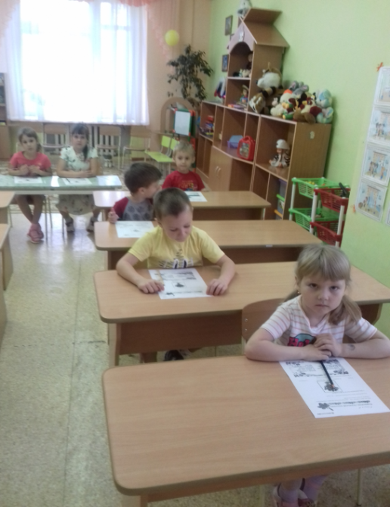
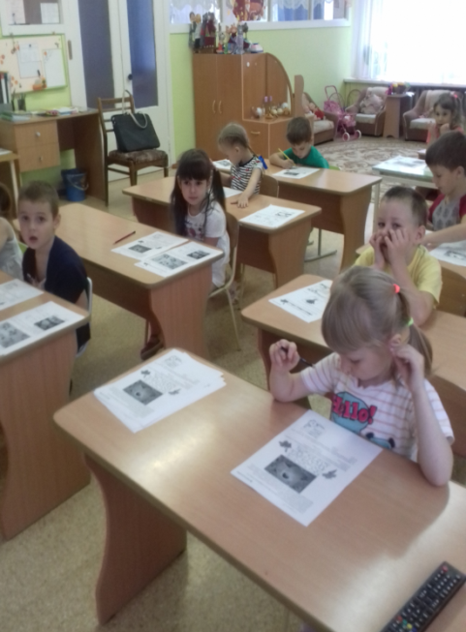
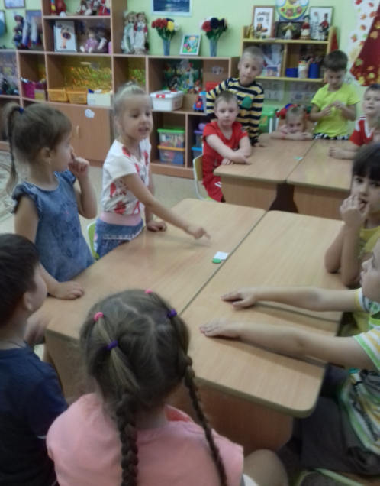
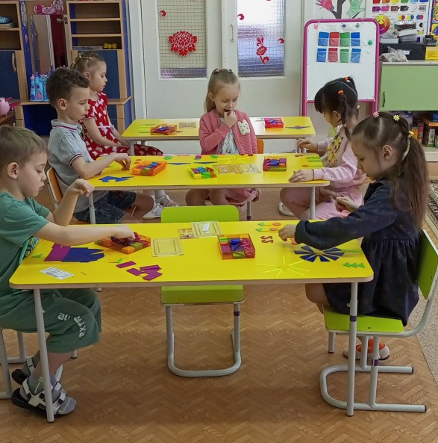
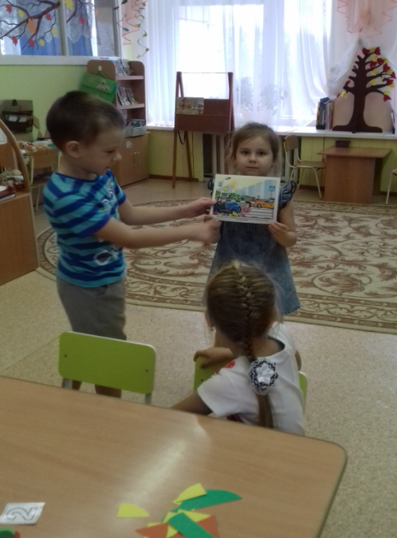
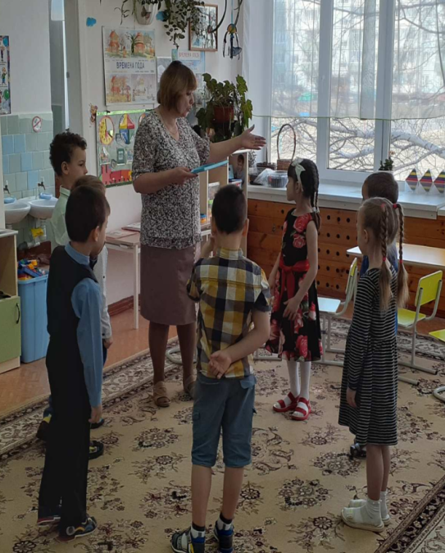

Slide 10
